Slide 1
종합예제

Slide 2
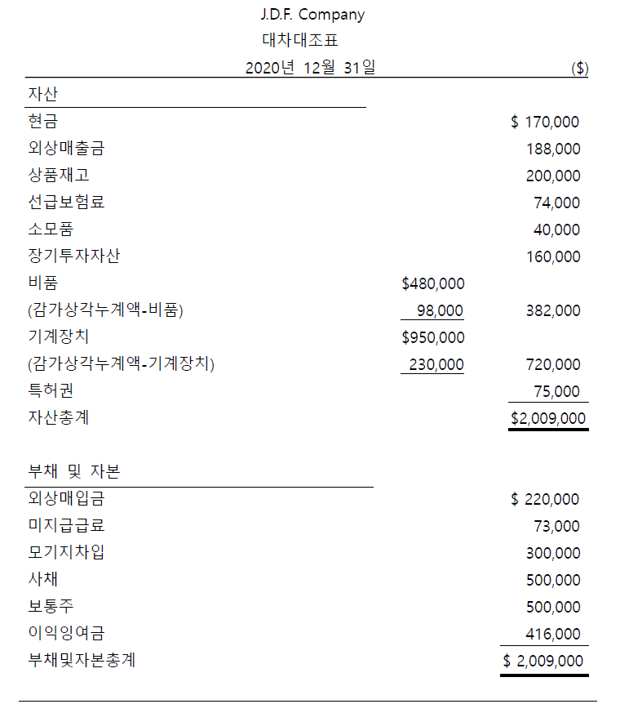
J.D.F Company 예제

Slide 3
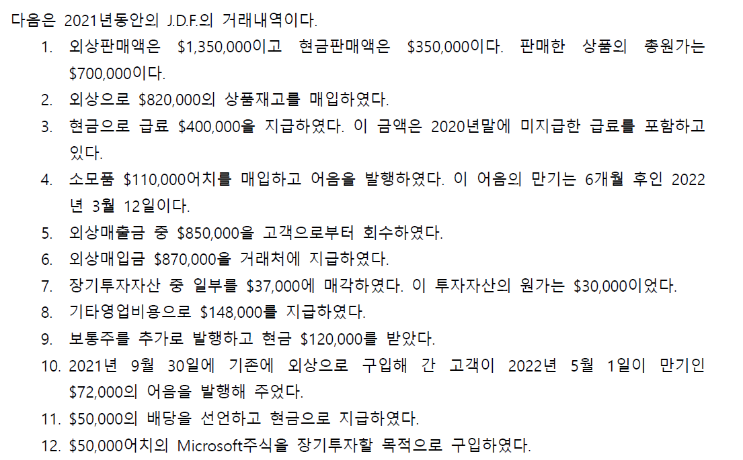

Slide 4
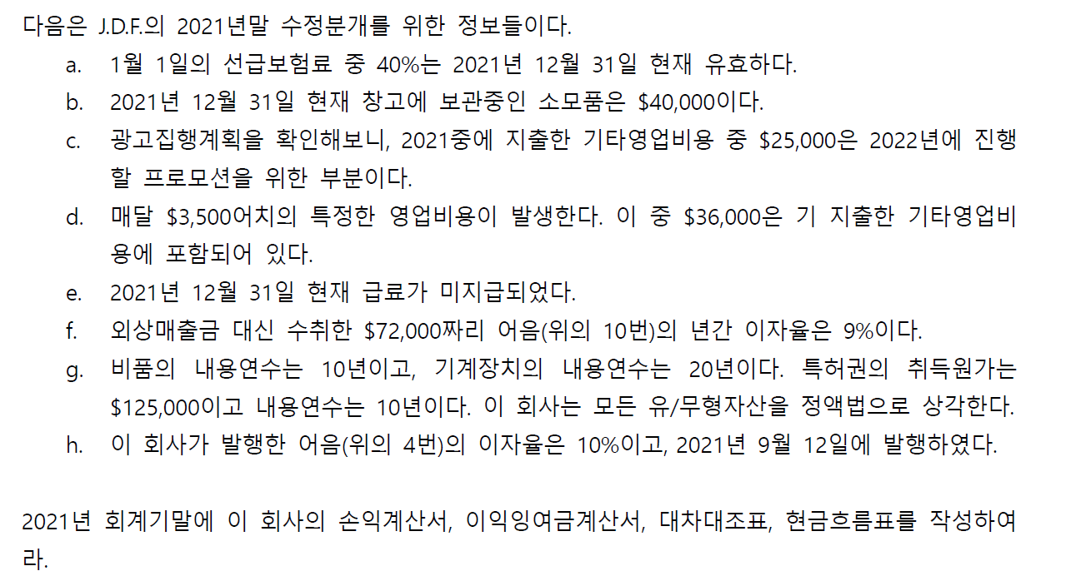

Slide 5
현금
B/B | 170,000
외상매출금
B/B | 188,000
상품재고
B/B | 200,000
서급보험료
B/B | 74,000
소모품
B/B | 40,000
장기투자자산
B/B | 160,000
비품
B/B | 480,000
감가상각누계액(A/D)-비품
 |  | B/B | 98,000
기계장치
B/B | 950,000
감가상각누계액(A/D)-기계장치
 |  | B/B | 230,000
특허권
B/B | 75,000
외상매입금
 |  | B/B | 220,000
미지급급료
 |  | B/B | 73,000
모기지차입
 |  | B/B | 300,000
사채
 |  | B/B | 500,000
보통주
 |  | B/B | 500,000
이익잉여금
 |  | B/B | 416,000

Slide 6
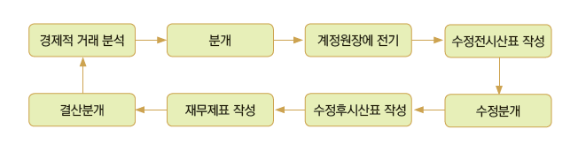
회계순환과정(Accounting Cycle)

Slide 7
시산표 (Trial balance)
시산표 (trial balance) 작성
시산표에는 기중에 사용한 모든 계정을 적고, 기말잔액을 차변 혹은 대변에 적은 뒤 금액이 일치하는지 확인
기본적으로 자산은 기초금액이 T계정의 차변에 기록되며, 이후 기중 증감 내역을 반영해서 기말잔액이 결정된다. 부채와 자본은 반대편에 기록된다.
자산, 부채, 자본은 재무상태표의 항목으로서 매년 누적되어 계산되는 특징이 있다. 그러나 수익이나 비용 항목은 매년 결산과정을 거치면서 기초금액이 0으로 조정되기 때문에, 기초 잔액이 별도로 존재하지 않는다.
작성목적
차변과 대변의 금액이 합계가 맞는지, 계정별 잔액이 맞는지 등을 검증
실제 재무제표를 작성하기 전에 잠재적으로 존재할 수 있는 오류를 사전에 발견하기 위해서이다.
시산표를 작성하였다고 해서 재무제표에 나타날 수 있는 모든 오류를 확인할 수 있는 것은 아님

Slide 8
1. 외상판매액은 $1,350,000이고 현금판매액은 $350,000이다. 판매한 상품의 총원가는 $700,000이다.
거래 |  |  |  |  |  | 자산 |  |  | = | 부채 |  | + | 자본
(1a) |  |  |  |  | 현금(+A) 350,000 외상매출(+A) 1,350,000 |  |  |  | = |  |  |  | 매출(R, +SE) 1,700,000
 |  |  |  | 계 | 1,700,000 |  |  |  | = | 0 |  | + | 1,700,000
(1a) Dr) 현금 350,000 Cr) 매출 1,700,000
외상매출금 1,350,000
현금
B/B | 170,000
(1a) | 350,000
외상매출금
B/B | 188,000
(1a) | 1,350,000
매출
 |  | (1a) | 1,700,000

Slide 9
1. 외상판매액은 $1,350,000이고 현금판매액은 $350,000이다. 판매한 상품의 총원가는 $700,000이다.
거래 |  |  |  |  |  | 자산 |  |  | = | 부채 | + | 자본
(1b) |  |  |  |  | 상품재고(-A) -700,000 |  |  |  | = |  |  | 매출원가 (E, -SE) -700,000
 |  |  |  | 계 | -700,000 |  |  |  | = | 0 | + | -700,000
(1a) Dr) 매출원가 700,000 Cr) 상품재고 700,000
COGS
(1a) | 700,000
Mer. Inv.
B/B | 200,000 | (1a) | 700,000

Slide 10
2. 외상으로 $820,000의 상품재고를 매입하였다.
거래 |  |  |  |  |  | 자산 |  |  | = | 부채 | + | 자본
(1a) |  |  |  |  | 상품재고 (+A) 820,000 |  |  |  | = | 외상매입 (+L) 820,000
 |  |  |  | 계 | 820,000 |  |  |  | = | 820,000 | + | 0
(2) Dr) 상품재고 820,000 Cr) 외상매입금 820,000
상품재고
B/B | 200,000
(2) | 820,000 | (1b) | 700,000
외상매입금
 |  | B/B | 220,000
 |  | (2) | 820,000

Slide 11
3. 현금으로 급료 $400,000을 지급하였다. 이 금액은 2020년말에 미지급한 급료를 포함하고 있다.
거래 |  |  |  |  |  | 자산 |  |  | = | 부채 | + | 자본
(3) |  |  |  |  | 현금 (-A) -400,000 |  |  |  | = | 미지급급료(-L) -73,000 |  | 급료(E, -SE) -327,000
 |  |  |  | 계 | -400,000 |  |  |  | = | -73,000 | + | -327,000
(3) Dr) 급료 327,000 Cr) 현금 400,000
미지급급료 73,000
현금
B/B | 170,000
(1a) | 350,000 | (3) | 400,000
급료
B/B | 0
(3) | 327,000
미지급급료
 |  | B/B | 73,000
(3) | 73,000

Slide 12
4. 소모품 $110,000어치를 매입하고 어음을 발행하였다. 이 어음의 만기는 6개월 후인 2022년 3월 12일이다.
거래 |  |  |  |  |  | 자산 |  |  | = | 부채 | + | 부채
(4) |  |  |  |  | 소모품 (+A) 110,000 |  |  |  | = | 단기차입금 (+L) 110,000
 |  |  |  | 계 | 110,000 |  |  |  | = | 110,000 | + | 0
(4) Dr) 소모품 110,000 Cr) 단기차입금 110,000
소모품.
B/B | 40,000
(4) | 110,000
단기차입금
 |  | B/B | 0
 |  | (4) | 110,000

Slide 13
5. 외상매출금 중 $850,000을 고객으로부터 회수하였다.
거래 |  |  |  |  |  | 자산 |  |  | = | 부채 | + | 자본
(5) |  |  |  |  | 현금 (+A) 850,000 외상매출 (-A) -850,000 |  |  |  | =
 |  |  |  | 계 | 0 |  |  |  | = | 0 | + | 0
(5) Dr) 현금 850,000 Cr) 외상매출금 850,000
현금
B/B | 170,000
(1a) | 350,000 | (3) | 400,000
(5) | 850,000
외상매출금
B/B | 188,000
(1a) | 1,350,000 | (5) | 850,000

Slide 14
6. 외상매입금 $870,000을 거래처에 지급하였다.
거래 |  |  |  |  |  | 자산 |  |  | = | 부채 | + | 자본
(6) |  |  |  |  | 현금 (-A) -870,000 |  |  |  | = | 외상매입금 (-L) -870,000
 |  |  |  | 계 | -870,000 |  |  |  | = | -870,000 | + | 0
(6) Dr) 외상매입금 870,000 Cr) 현금 870,000
현금
B/B | 170,000
(1a) | 350,000 | (3) | 400,000
(5) | 850,000 | (6) | 870,000
외상매입금
 |  | B/B | 220,000
(6) | 870,000 | (2) | 820,000

Slide 15
7. 장기투자자산 중 일부를 $37,000에 매각하였다. 이 투자자산의 원가는 $30,000이었다.
거래 |  |  |  |  |  | 자산 |  |  | = | 부채 | + | 자본
(7) |  |  |  |  | 현금 (+A) 37,000 장기투자자산 (-A) -30,000 |  |  |  | = |  |  | 투자자산처분이익 (Ga, +SE) 7,000
 |  |  |  | 계 | 7,000 |  |  |  | = | 0 | + | 7,000
(7) Dr) 현금 37,000 Cr) 장기투자자산 30,000
투자자산처분이익 7,000
현금
B/B | 170,000
(1a) | 350,000 | (3) | 400,000
(5) | 850,000 | (6) | 870,000
(7) | 37,000
장기투자자산
B/B | 160,000
 |  | (7) | 30,000
투자자산처분이익
 |  | B/B | 0
 |  | (7) | 7,000

Slide 16
8. 기타영업비용으로 $148,000를 지급하였다.
거래 |  |  |  |  |  | 자산 |  |  | = | 부채 | + | 자본
(8) |  |  |  |  | 현금 (-A) -148,000 |  |  |  | = |  |  | 기타영업비용 (E, -SE) -148,000
 |  |  |  | 계 | -148,000 |  |  |  | = | 0 | + | -148,000
(8) Dr) 기타영업비용 148,000 Cr) 현금 148,000
현금
B/B | 170,000
(1a) | 350,000 | (3) | 400,000
(5) | 850,000 | (6) | 870,000
(7) | 37,000 | (8) | 148,000
기타영업비용
B/B | 0
(8) | 148,000

Slide 17
9. 보통주를 추가로 발행하고 현금 $120,000를 받았다.
거래 |  |  |  |  |  | 자산 |  |  | = | 부채 | + | 자본
(9) |  |  |  |  | 현금 (+A) 120,000 |  |  |  | = | 0 |  | 보통주(+SE) 120,000
 |  |  |  | 계 | 120,000 |  |  |  | = | 0 | + | 120,000
(9) Dr) 현금 120,000 Cr) 보통주 120,000
현금
B/B | 170,000
(1a) | 350,000 | (3) | 400,000
(5) | 850,000 | (6) | 870,000
(7) | 37,000 | (8) | 148,000
(9) | 120,000
보통주
 |  | B/B | 500,000
 |  | (9) | 120,000

Slide 18
10. 2021년 9월 30일에 기존에 외상으로 구입해 간 고객이 2022년 5월 1일이 만기인 $72,000의 어음을 발행해 주었다.
거래 |  |  |  |  |  | 자산 |  |  | = | 부채 | + | 자본
(10) |  |  |  |  | 매출채권(+A) 72,000 외상매출 (-A) -72,000 |  |  |  | =
 |  |  |  | 계 | 0 |  |  |  | = | 0 | + | 0
(10) Dr) 매출채권 72,000 Cr) 외상매출금 72,000
매출채권
B/B | 0
(10) | 72,000
외상매출금
B/B | 188,000
(1a) | 1,350,000 | (5) | 850,000
 |  | (10) | 72,000

Slide 19
11. $50,000의 배당을 선언하고 현금으로 지급하였다.
거래 |  |  |  |  |  | 자산 |  |  | = | 부채 | + | 자본
(11) |  |  |  |  | 현금(-A) -50,000 |  |  |  | = |  |  | 배당금 (-SE) -50,000
 |  |  |  | 계 | -50,000 |  |  |  | = | 0 | + | -50,0000
(11) Dr) 배당금 50,000 Cr) 현금 50,000
현금
B/B | 170,000
(1a) | 350,000 | (3) | 400,000
(5) | 850,000 | (6) | 870,000
(7) | 37,000 | (8) | 148,000
(9) | 120,000 | (11) | 50,000
배당금
B/B | 0
(11) | 50,000

Slide 20
12. $50,000어치의 Microsoft주식을 장기투자할 목적으로 구입하였다.
거래 |  |  |  |  |  | 자산 |  |  | = | 부채 | + | 자본
(12 |  |  |  |  | 장기투자자산 (+A) 50,000 현금 (-A) -50,000 |  |  |  | =
 |  |  |  | 계 | 0 |  |  |  | = | 0 | + | 0
(12) Dr) 장기투자자산 50,000 Cr) 현금 50,000
현금
B/B | 170,000
(1a) | 350,000 | (3) | 400,000
(5) | 850,000 | (6) | 870,000
(7) | 37,000 | (8) | 148,000
(9) | 120,000 | (11) | 50,000
 |  | (12) | 50,000
E/B | 9,000
장기투자잣
B/B | 160,000
(12) | 50,000 | (7) | 30,000

Slide 21
현금
B/B | 170,000
(1a) | 350,000 | (3) | 400,000
(5) | 850,000 | (6) | 870,000
(7) | 37,000 | (8) | 148,000
(9) | 120,000 | (11) | 50,000
 |  | (12) | 50,000
E/B | 9,000
외상매출금
B/B | 188,000
(1a) | 1,350,000 | (5) | 850,000
 |  | (10) | 72,000
E/B | 616,000
상품재고
B/B | 200,000
(2) | 820,000 | (1b) | 700,000
E/B | 320,000
선급보험료
B/B | 74,000
E/B | 74,000
소모품
B/B | 40,000
(4) | 110,000
E/B | 150,000
장기투자자산
B/B | 160,000
(12) | 50,000 | (7) | 30,000
E/B | 180,000
비품
B/B | 480,000
E/B | 480,000
감가상각누계액(A/D)-비품
 |  | B/B | 98,000
 |  | E/B | 98,000
기계장치
B/B | 950,000
E/B | 950,000
감가상각누계액-기계장치
 |  | B/B | 230,000
 |  | E/B | 230,000
특허권
B/B | 75,000
E/B | 75,000
매출채권
B/B | 0
(10) | 72,000
E/B | 72,000
외상매입금
 |  | B/B | 220,000
(6) | 870,000 | (2) | 820,000
 |  | E/B | 170,000
미지급급료
 |  | B/B | 73,000
(3) | 73,000
 |  | E/B | 0
모기지차입
 |  | B/B | 300,000
 |  | E/B | 300,000
사채
 |  | B/B | 500,000
 |  | E/B | 500,000
단기차입금
 |  | B/B | 0
 |  | (4) | 110,000
 |  | E/B | 110,000
보퉁주
 |  | B/B | 500,000
 |  | (9) | 120,000
 |  | E/B | 620,000
이익잉여금
 |  | B/B | 416,000
 |  | E/B | 416,000
배당금
B/B | 0
(11) | 50,000
E/B | 50,000
매출
 |  | B/B | 0
 |  | (1a) | 1,700,000
 |  | E/B | 1,700,000
투자자산처분이익
 |  | B/B | 0
 |  | (7) | 7,000
 |  | E/B | 7,000
매출원가(COGS)
B/B | 0
(1B) | 700,000
E/B | 700,000
급료
B/B | 0
(3) | 327,000
E/B | 327,000

Slide 22
기타영업비용
B/B | 0
(8) | 148,000
E/B | 148,000

Slide 23
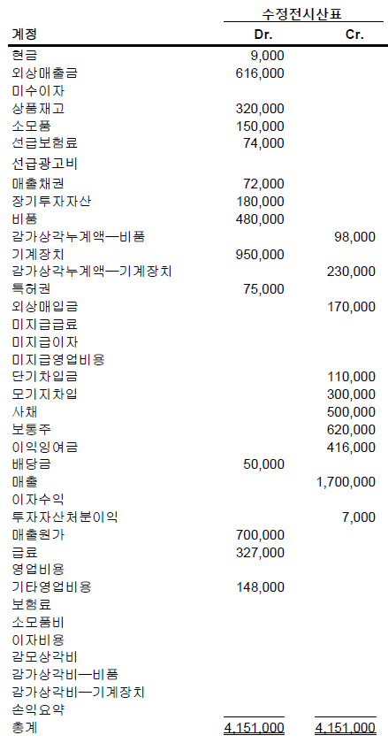

Slide 24
a. 1월 1일의 선급보험료 중 40%는 2021년 12월 31일 현재 유효하다.
74,000 의 60%는 이미 사용. 즉, $44,400은 비용으로 인식해야 한다.
거래 |  |  |  |  |  | 자산 |  |  | = | 부채 | + | 자본
(a) |  |  |  |  | 선급보험료(-A) -44,400 |  |  |  | = | 0 |  | 보험료 (E, -SE) -44,400
 |  |  |  | 계 | -44,400 |  |  |  | = | 0 | + | -44,400
(a) Dr) 보험료 44,400 Cr) 선급보험료 44,400
보험료
B/B | 0
(a) | 44,400
선급보험료
B/B | 74,000
 |  | (a) | 44,400

Slide 25
b. 2021년 12월 31일 현재 창고에 보관중인 소모품은 $40,000이다.
110,000 (= 40,000+110,000-40,000)어치의 소모품은 이미 사용.
즉, 110,000은 비용으로 인식해야한다.
거래 |  |  |  |  |  | 자산 |  |  | = | 부채 | + | 자본
(b) |  |  |  |  | 소모품 (-A) -110,000 |  |  |  | = | 0 |  | 소모품비 (E, -SE) -110,000
 |  |  |  | 계 | -110,000 |  |  |  | = | 0 | + | -110,000
(b) Dr) 소모품비 110,000 Cr) 소모품 110,000
소모품비
B/B | 0
(b) | 110,000
소모품
B/B | 40,000
(4) | 110,000 | (b) | 110,000

Slide 26
c. 광고집행계획을 확인해보니, 2021중에 지출한 기타영업비용 중 $25,000은 2022년에 진행할 프로모션을 위한 부분이다.
위의 8번에서 내년에 집행할 광고료를 미리 지급하였는데 금년의 비용으로 잘못 인식했으므로,
이를 수정해야한다.
거래 |  |  |  |  |  | 자산 |  |  | = | 부채 | + | 자본
(c) |  |  |  |  | 선급광고료 (+A) 25,000 |  |  |  | = | 0 |  | 기타영업비용 (-E, +SE) 25,000
 |  |  |  | 계 | 25,000 |  |  |  | = | 0 | + | 25,000
(c) Dr) 선급광고료 25,000 Cr)기타영업비용 25,000
선급광고료
B/B | 0
(c) | 25,000
기타영업비용
B/B | 0 | (c) | 25,000
(8) | 148,000

Slide 27
d. 매달 $3,500어치의 특정한 영업비용이 발생한다. 이 중 $36,000은 기 지출한 기타영업비용에 포함되어 있다.
$36,000 among $42,000 (=3,500x12) 중 $36,000은 위의 8번에서 기타영업비용으로 인식했다.
타라서 이를 영업비용으로 재분류한다. 그리고 나머지 $6,000 (=42,000-36,000)은 아직
지급하지 않았다.
거래 |  |  |  |  |  | 자산 |  |  | = | 부채 | + | 자본
(d) |  |  |  |  | 0 |  |  |  | = | 미지급영업비용(+L) 6,000 |  | 영업비용(E, -SE) -42,000 기타영업비용 (-E, +SE) 36,000
 |  |  |  | 계 | 0 |  |  |  | = | 6,000 | + | -6,000
(d) Dr) 영업비용 42,000 Cr) 미지급영업비용 6,000
기타영업비용 36,000
영업비용
B/B | 0
(d) | 42,000
미지급영업비용
 |  | B/B | 0
 |  | (d) | 6,000
기타영업비용
B/B | 0 | (c) | 25,000
(8) | 148,000 | (d) | 36,000

Slide 28
e. 2021년 12월 31일 현재 $43,000어치의 급료가 미지급되었다.
거래 |  |  |  |  |  | 자산 |  |  | = | 부채 | + | 자본
(e) |  |  |  |  |  |  |  |  | = | 이지급급료(+L) 43,000 |  | 급료(E, -SE) -43,000
 |  |  |  | 계 | 0 |  |  |  | = | 43,000 | + | -43,000
(e) Dr) 급료 43,000 Cr) 미지급급료 43,000
급료
B/B | 0
(3) | 327,000
(e) | 43,000
이지급급료
 |  | B/B | 73,000
(3) | 73,000 | (e) | 43,000

Slide 29
f. 외상매출금 대신 수취한 $72,000짜리 어음(위의 10번)의 년간 이자율은 9%이다.
72,000x9%x3/12 (10월, 11월, 12월) = 1,620
거래 |  |  |  |  |  | 자산 |  |  | = | 부채 | + | 자본
(f) |  |  |  |  | 미수이자(+A) 1,620 |  |  |  | = | 0 |  | 이자수익(R, +SE) 1,620
 |  |  |  | 계 | 1,620 |  |  |  | = | 0 | + | 1,620
(f) Dr) 미수이자 1,620 Cr) 이자수익 1,620
미수이자
B/B | 0
(f) | 1,620
이자수익
 |  | B/B | 0
 |  | (f) | 1,620

Slide 30
g. 비품의 내용연수는 10년이고, 기계장치의 내용연수는 20년이다. 특허권의 취득원가는 $125,000이고 내용연수는 10년이다. 이 회사는 모든 유/무형자산을 정액법으로 상각한다.
비품: 480,000/10년 = 48,000
기계장치: 950,000/20년 = 47,500
특허권: 125,000/10년 = 12,500
거래 |  |  | 자산 | = | 부채 | + | 자본
(g) |  | 감가상각누계액-비품 (-A) -48,000 감가상각누계액-기계(-A) -47,500 특허권 (-A) -12,500 |  | = | 0 |  | 감가상각비-비품 (E, -SE) -48,000 감가상각비-기계 (E, -SE) -47,500 감모상각비 (E, -SE) -12,500
계 |  | -108,000 |  | = | 0 | + | -108,000

Slide 31
g. 비품의 내용연수는 10년이고, 기계장치의 내용연수는 20년이다. 특허권의 취득원가는 $125,000이고 내용연수는 10년이다. 이 회사는 모든 유/무형자산을 정액법으로 상각한다.
Dr) 감가상각비-비품 48,000 Cr) 감가상각누계액-비품 48,000
감가상각비-기계장치 47,500 감가상각누계액-기계장치 47,500
감모상각비 12,500 특허권 12,500
감가상각비-비품
B/B | 0
(g) | 48,000
감가상각비-기계장치
B/B | 0
(g) | 47,500
감모상각비
B/B | 0
(g) | 12,500
감가상각누계액-비품
 |  | B/B | 98,000
 |  | (g) | 48,000
감가상각누계액-기계장치
 |  | B/B | 230,000
 |  | (g) | 47,500
특허권
B/B | 75,000
 |  | (g) | 12,500

Slide 32
h. 이 회사가 발행한 어음(위의 4번)의 이자율은 10%이고, 2021년 9월 12일에 발행하였다.
110,000x10%x110/360 = 3,361 (2021/9/12에 발행하고 2021/3/12이 만기이다.)
거래 |  |  |  |  |  | 자산 |  |  | = | 부채 | + | 자본
(h) |  |  |  |  | 0 |  |  |  | = | 미지급이자(+L) 3,361 |  | 이자비용(E, -SE) -3,361
 |  |  |  | 계 | 0 |  |  |  | = | 3,361 | + | -3,361
(h) Dr) 이자비용 3,361 Cr) 미지급이자 3,361
이자비용
B/B | 0
(h) | 3,361
미지급이자
 |  | B/B | 0
 |  | (h) | 3,361

Slide 33
현금
B/B | 170,000
(1a) | 350,000 | (3) | 400,000
(5) | 850,000 | (6) | 870,000
(7) | 37,000 | (8) | 148,000
(9) | 120,000 | (11) | 50,000
 |  | (12) | 50,000
E/B | 9,000
외상매출금
B/B | 188,000
(1a) | 1,350,000 | (5) | 850,000
 |  | (10) | 72,000
E/B | 616,000
상품재고
B/B | 200,000
(2) | 820,000 | (1b) | 700,000
E/B | 320,000
선급보험료
B/B | 74,000
 |  | (a) | 44,400
E/B | 29,600
소모품
B/B | 40,000
(4) | 110,000 | (b) | 110,000
E/B | 40,000
장기투자자산
B/B | 160,000
(12) | 50,000 | (7) | 30,000
E/B | 180,000
비품
B/B | 480,000
E/B | 480,000
감가상각누계액-비품
 |  | B/B | 98,000
 |  | (g) | 48,000
 |  | E/B | 146,000
기계장치
B/B | 950,000
E/B | 950,000
감가상각누계액-기계장치
 |  | B/B | 230,000
 |  | (g) | 47,500
 |  | E/B | 277,500
특허권
B/B | 75,000
 |  | (g) | 12,500
E/B | 62,500
이수이자
B/B | 0
(f) | 1,620
E/B | 1,620
매출채권
B/B | 0
(10) | 72,000
E/B | 72,000
선급광고료
B/B | 0
(c) | 25,000
E/B | 25,000
외상매입금
 |  | B/B | 220,000
(6) | 870,000 | (2) | 820,000
 |  | E/B | 170,000
미지급급료
 |  | B/B | 73,000
(3) | 73,000 | (e) | 43,000
 |  | E/B | 43,000
모기지차입
 |  | B/B | 300,000
 |  | E/B | 300,000
사채
 |  | B/B | 500,000
 |  | E/B | 500,000
미지급영업비용
 |  | B/B | 0
 |  | (d) | 6,000
 |  | E/B | 6,000
미지급이자
 |  | B/B | 0
 |  | (h) | 3,361
 |  | E/B | 3,361
단기차입금
 |  | B/B | 0
 |  | (4) | 110,000
 |  | E/B | 110,000
보통주
 |  | B/B | 500,000
 |  | (9) | 120,000
 |  | E/B | 620,000
이익잉여금
 |  | B/B | 416,000
 |  | E/B | 416,000
배당금
B/B | 0
(11) | 50,000
E/B | 50.000

Slide 34
매출
 |  | B/B | 0
 |  | (1a) | 1,700,000
 |  | E/B | 1,700,000 0
이자수익
 |  | B/B | 0
 |  | (f) | 1,620
 |  | E/B | 1,620
투자자산처분이익
 |  | B/B | 0
 |  | (7) | 7,000
 |  | E/B | 7,000
매출원가(COGS)
B/B | 0
(1B) | 700,000
E/B | 700,000
급료
B/B | 0
(3) | 327,000
(e) | 43,000
E/B | 370,000
영업비용
B/B | 0
(d) | 42,000
E/B | 42,000
기타영업비용
B/B | 0 | (c) | 25,000
(8) | 148,000 | (d) | 36,000
E/B | 87,000
보험료
B/B | 0
(a) | 44,400
E/B | 44,400
소모품비
B/B | 0
(b) | 110,000
E/B | 110,000
감가상각비-비품
B/B | 0
(g) | 48,000
E/B | 48,000
감가상각비-기계장치
B/B | 0
(g) | 47,500
E/B | 47,500
감모상각비
B/B | 0
(g) | 12,500
E/B | 12,500
이자비용
B/B | 0
(h) | 3,361
E/B | 3,361

Slide 35
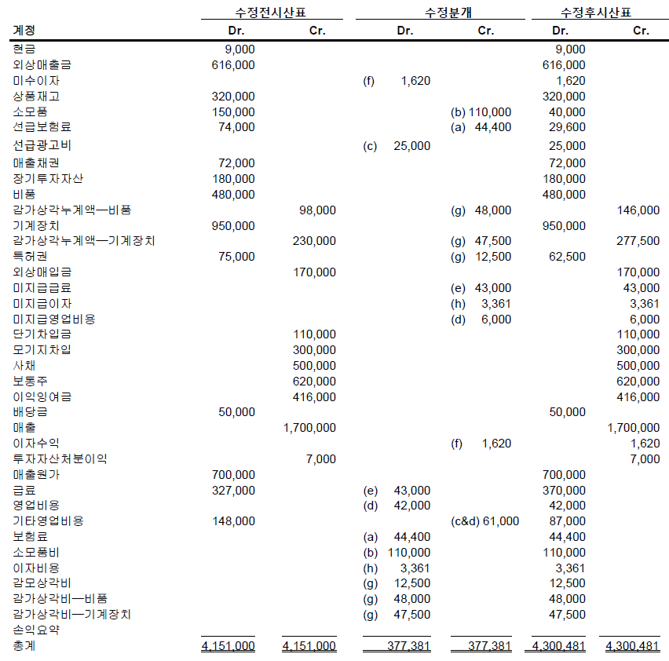

Slide 36
마감 (A): 모든 수익계정과 비용계정을 손익게정(Income Summary account)에 마감한다.
Dr) | 매출 | 1,700,000 |  | Cr) | 손익(Income Summary) | 1,700,000
 | 이자수익 | 1,620 |  |  | 손익(Income Summary) | 1,620
 | 투자자산처분이익 | 7,000 |  |  | 손익(Income Summary) | 7,000
 | 손익(Income Summary) | 700,000 |  |  | 매출원가 | 700,000
 | 손익(Income Summary) | 370,000 |  |  | 급료 | 370,000
 | 손익(Income Summary) | 42,000 |  |  | 영업비용 | 42,000
 | 손익(Income Summary) | 87,000 |  |  | 기타영업비용 | 87,000
 | 손익(Income Summary) | 44,400 |  |  | 보험료 | 44,400
 | 손익(Income Summary) | 110,000 |  |  | 소모품비 | 110,000
 | 손익(Income Summary) | 3,361 |  |  | 이자비용 | 3,361
 | 손익(Income Summary) | 12,500 |  |  | 감모상각비 | 12,500
 | 손익(Income Summary) | 48,000 |  |  | 감가상각비-비품 | 48,000
 | 손익(Income Summary) | 47,500 |  |  | 감가상각비-기계장치 | 47,500

Slide 37
매출
 |  | B/B | 0
(A) | 1,700,000 | (1a) | 1,700,000
 |  | E/B | 0
이자수익
 |  | B/B | 0
(A) | 1,620 | (f) | 1,620
 |  | E/B | 0
투자자산처분이익
 |  | B/B | 0
(A) | 7,000 | (7) | 7,000
 |  | E/B | 0
매출원가
B/B | 0
(1B) | 700,000 | (A) | 700,000
E/B | 0
급료
B/B | 0
(3) | 327,000 | (A) | 370,000
(e) | 43,000
E/B | 0
영업비용
B/B | 0
(d) | 42,000 | (A) | 42,000
E/B | 0
기타영업비용
B/B | 0 | (c) | 25,000
(8) | 148,000 | (d) | 36,000
 |  | (A) | 87,000
E/B | 0
보험료
B/B | 0
(a) | 44,400 | (A) | 44,400
E/B | 0
소모품비
B/B | 0
(b) | 110,000 | (A) | 110,000
E/B | 0
감가상각비-비품
B/B | 0
(g) | 48,000 | (A) | 48,000
E/B | 0
감가상각비-기계장치
B/B | 0
(g) | 47,500 | (A) | 47,500
E/B | 0
감모상각비
B/B | 0
(g) | 12,500 | (A) | 12,500
E/B | 0
이자비용
B/B | 0
(h) | 3,361 | (A) | 3,361
E/B | 0
손익(Income Summary)
(A) | 700,000 | (A) | 1,700,000
(A) | 370,000 | (A) | 1,620
(A) | 42,000 | (A) | 7,000
(A) | 87,000
(A) | 44,400
(A) | 110,000
(A) | 48,000
(A) | 47,500
(A) | 12,500
(A) | 3,361

Slide 38
마감 (B): 손익계정(Income Summary)을 이익잉여금계정에 마감한다.
Dr) 손익 243,859 Cr) 이익잉여금 243,859
손익
(A) | 700,000 | (A) | 1,700,000
(A) | 370,000 | (A) | 1,620
(A) | 42,000 | (A) | 7,000
(A) | 87,000
(A) | 44,400
(A) | 110,000
(A) | 48,000
(A) | 47,500
(A) | 12,500
(A) | 3,361
(B) | 243,859
 |  | E/B | 0
이익잉여금
 |  | B/B | 416,000
 |  | (B) | 243,859
1,708,620
1,464,761

Slide 39
마감 (C): 배당금계정을 이익잉여금계정에 마감한다.
Dr) 이익잉여금 50,000 Cr) 배당금 50,000
이익잉여금
 |  | B/B | 416,000
(C) | 50,000 | (B) | 243,859
 |  | E/B | 609,859
배당금
B/B | 0
(11) | 50,000 | (C) | 50,000
E/B | 0

Slide 40
현금
B/B | 170,000
(1a) | 350,000 | (3) | 400,000
(5) | 850,000 | (6) | 870,000
(7) | 37,000 | (8) | 148,000
(9) | 120,000 | (11) | 50,000
 |  | (12) | 50,000
E/B | 9,000
외상매출금
B/B | 188,000
(1a) | 1,350,000 | (5) | 850,000
 |  | (10) | 72,000
E/B | 616,000
상품재고
B/B | 200,000
(2) | 820,000 | (1b) | 700,000
E/B | 320,000
서급보험료
B/B | 74,000
 |  | (a) | 44,400
E/B | 29,600
소모품
B/B | 40,000
(4) | 110,000 | (b) | 110,000
E/B | 40,000
장기투자자산
B/B | 160,000
(12) | 50,000 | (7) | 30,000
E/B | 180,000
비품
B/B | 480,000
E/B | 480,000
감가상각누계액-비품
 |  | B/B | 98,000
 |  | (g) | 48,000
 |  | E/B | 146,000
기계장치
B/B | 950,000
E/B | 950,000
감가상각누계액-기계장치
 |  | B/B | 230,000
 |  | (g) | 47,500
 |  | E/B | 277,500
특허권
B/B | 75,000
 |  | (g) | 12,500
E/B | 62,500
미수이자
B/B | 0
(f) | 1,620
E/B | 1,620
매출채권
B/B | 0
(10) | 72,000
E/B | 72,000
선급광고료
B/B | 0
(c) | 25,000
E/B | 25,000
외상매출금
 |  | B/B | 220,000
(6) | 870,000 | (2) | 820,000
 |  | E/B | 170,000
미지급급료
 |  | B/B | 73,000
(3) | 73,000 | (e) | 43,000
 |  | E/B | 43,000
모기지차입
 |  | B/B | 300,000
 |  | E/B | 300,000
사채
 |  | B/B | 500,000
 |  | E/B | 500,000
미지급영업비용
 |  | B/B | 0
 |  | (d) | 6,000
 |  | E/B | 6,000
미지급이자
 |  | B/B | 0
 |  | (h) | 3,361
 |  | E/B | 3,361
단기차입금
 |  | B/B | 0
 |  | (4) | 110,000
 |  | E/B | 110,000
보통주
 |  | B/B | 500,000
 |  | (9) | 120,000
 |  | E/B | 620,000
이익잉여금
 |  | B/B | 416,000
(C) | 50,000 | (B) | 243,859
 |  | E/B | 609,859
배당금
B/B | 0
(11) | 50,000 | (C) | 50,000
E/B | 0

Slide 41
매출
 |  | B/B | 0
(A) | 1,700,000 | (1a) | 1,700,000
 |  | E/B | 0
이자수익
 |  | B/B | 0
(A) | 1,620 | (f) | 1,620
 |  | E/B | 0
투자자산처분이익
 |  | B/B | 0
(A) | 7,000 | (7) | 7,000
 |  | E/B | 0
매출원가
B/B | 0
(1B) | 700,000 | (A) | 700,000
E/B | 0
급료
B/B | 0
(3) | 327,000 | (A) | 370,000
(e) | 43,000
E/B | 0
영업비용
B/B | 0
(d) | 42,000 | (A) | 42,000
E/B | 0
기타영업비용
B/B | 0 | (c) | 25,000
(8) | 148,000 | (d) | 36,000
 |  | (A) | 87,000
E/B | 0
보험료
B/B | 0
(a) | 44,400 | (A) | 44,400
E/B | 0
소모품비
B/B | 0
(b) | 110,000 | (A) | 110,000
E/B | 0
감가상각비-비품
B/B | 0
(g) | 48,000 | (A) | 48,000
E/B | 0
감가상각비-기계장치
B/B | 0
(g) | 47,500 | (A) | 47,500
E/B | 0
감모상각비
B/B | 0
(g) | 12,500 | (A) | 12,500
E/B | 0
이자비용
B/B | 0
(h) | 3,361 | (A) | 3,361
E/B | 0
손익
(A) | 700,000 | (A) | 1,700,000
(A) | 370,000 | (A) | 1,620
(A) | 42,000 | (A) | 7,000
(A) | 87,000
(A) | 44,400
(A) | 110,000
(A) | 48,000
(A) | 47,500
(A) | 12,500
(A) | 3,361
(B) | 243,859
 |  | E/B | 0
1,708,620
1,464,761

Slide 42
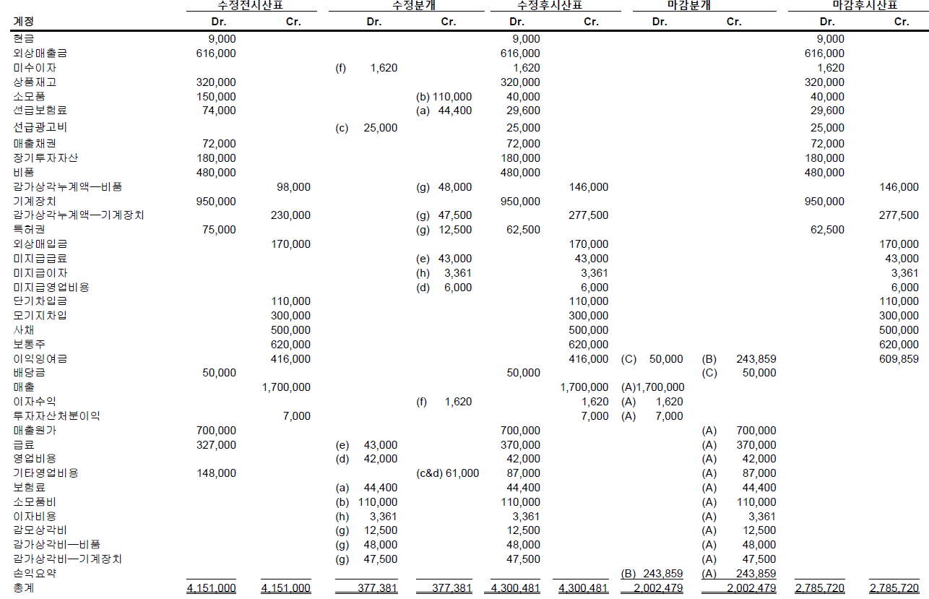

Slide 43
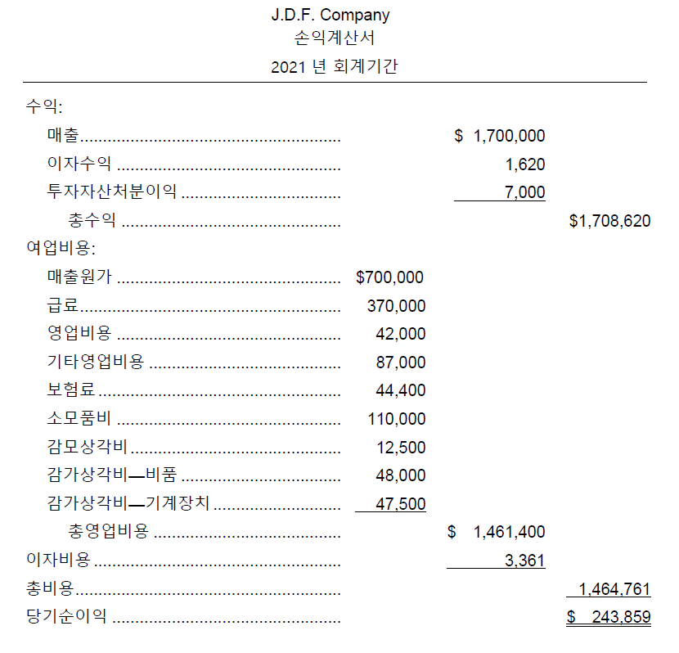

Slide 44
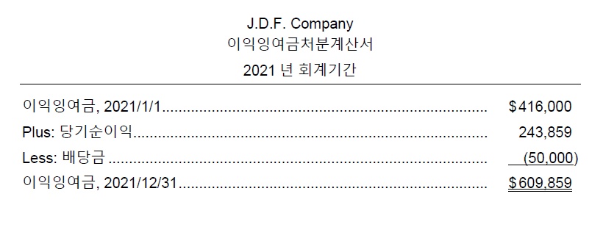

Slide 45
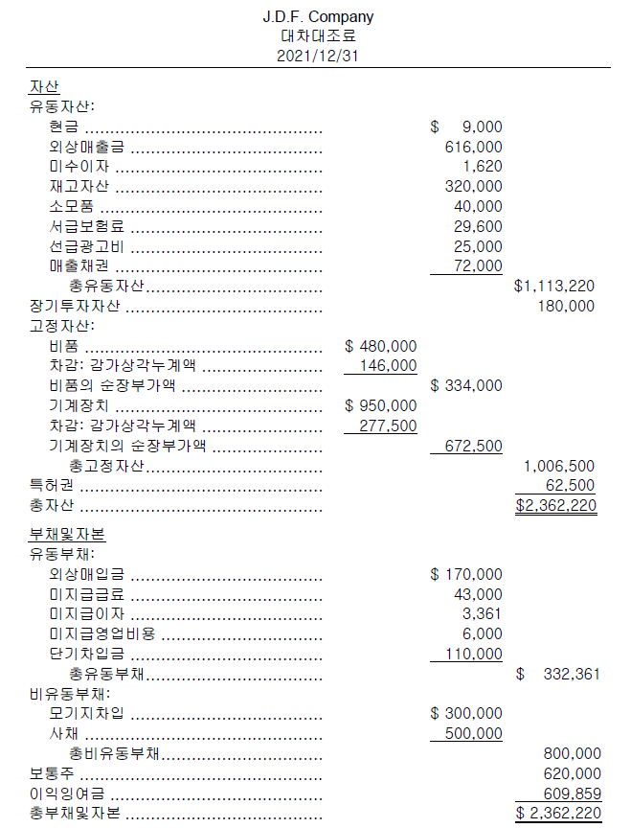

Slide 46
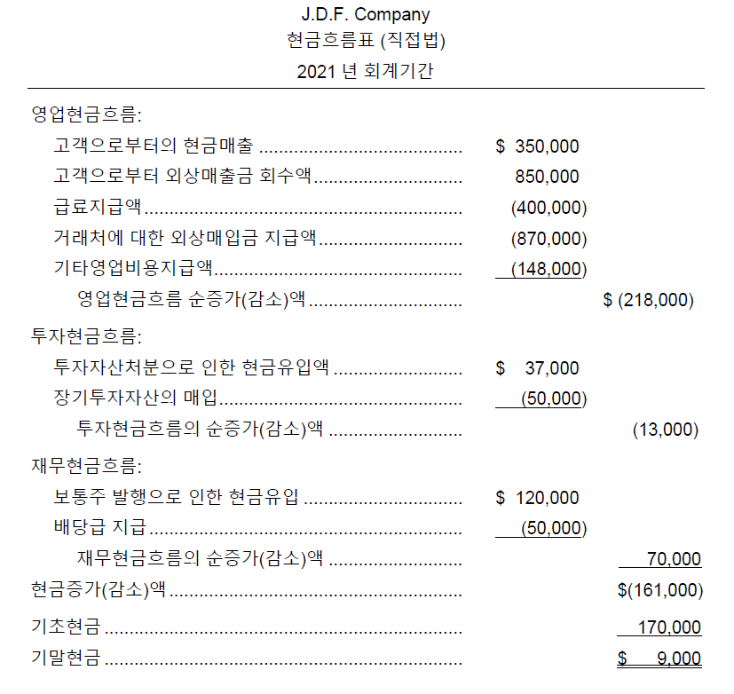

Slide 47
